Slide 1

Lightm
下一代NFT平台

Slide 2
NFT的现状
静态的
大多数nft几乎仍然是静态图像，几乎只展示出NFT交易炒作的用例价值
分离的
NFT之间的潜在联系无法在链上得到体现
（本应是父子关系的NFT，目前在链上其实属于毫无关联的两个Collection）
细粒度不够
一些可以得到进一步分割的部分选择了妥协，因为没有好的实现方式
（NFT角色的装扮应该是可拆分的）

Slide 3
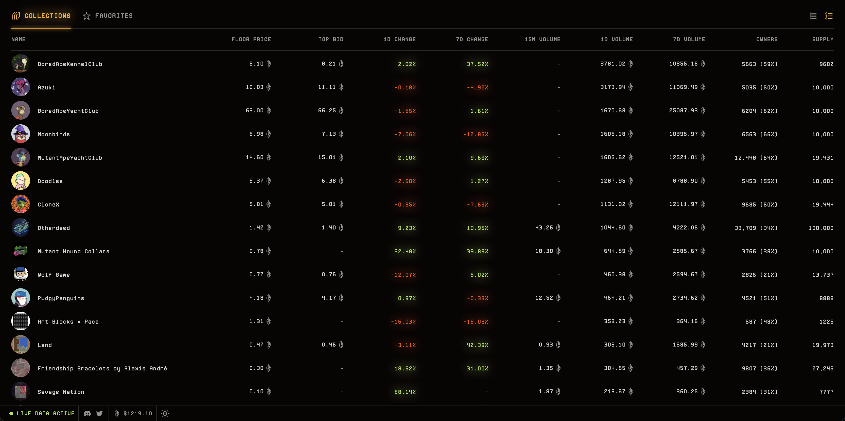
NFT的现状
没有人关心实用性
Blur构建了一个交易员更青睐的NFT交易平台。
这其实也很清晰地表现了现在NFT的主要用例：参与交易。

Slide 4
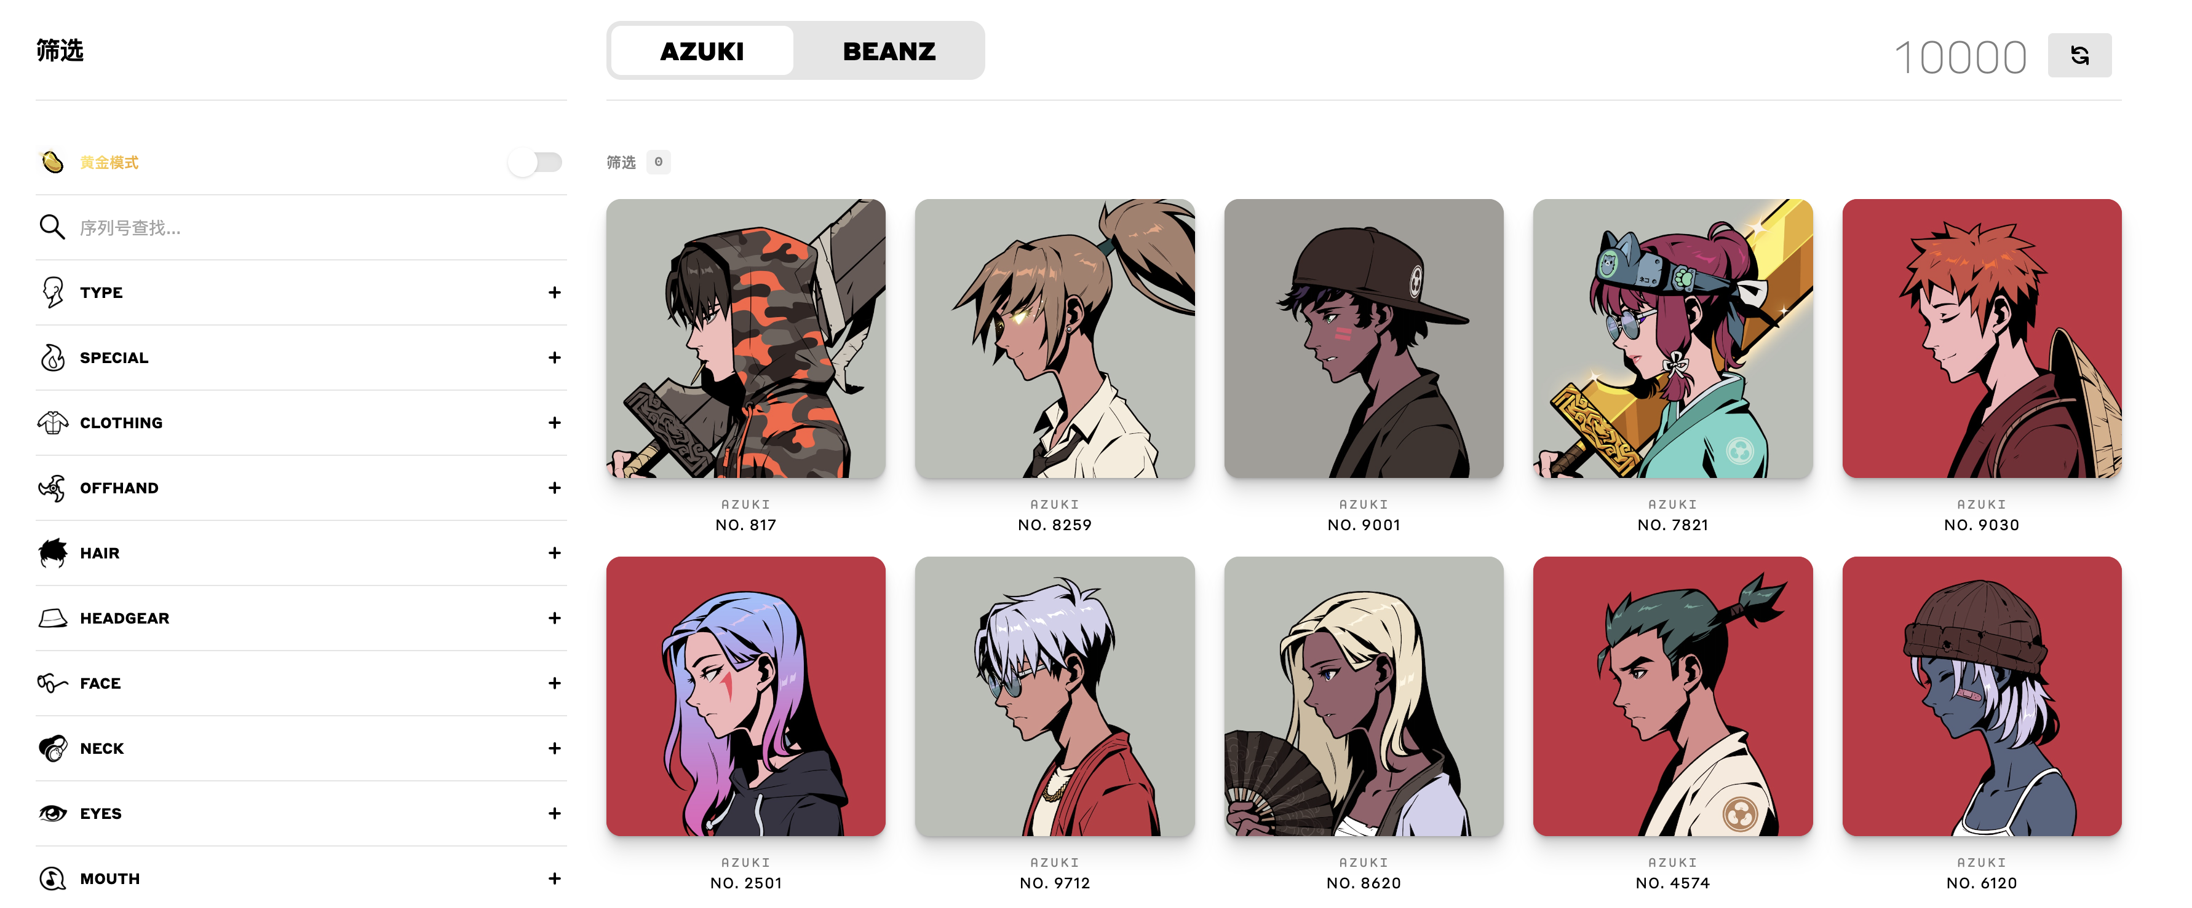


NFT的现状
大玩家暗示了未来趋势
这是从Azuki那里的一些发现。
上: 角色的一些组成部分（比如Clothing，Headgear等）应该能够被分离为单独的NFT
左下: 官方Azuki的各种行动表明了他们对可拆卸NFT的进一步追求，但对于ERC721，他们无法将这些想法推进到链上（所以他们以链下的方式实现这些想法）
右下: 自有IP的跨Collection展示（Azuki与Beanz同台出现）

Slide 5

下一代NFT是什么样的？
可组合性
下一代NFT将拥有可组合性。
更有说服力地说，可组合性，因为它带来了几乎无限的可能性，在大量可能性中能诞生出大量的作品，这些作品中取得成功的那些，都一定程度上是被可组合性成就的。
并且我们在Web3领域已经有先例：Defi，展示了可组合性的巨大潜力。
The copyright of the icons are owned by the corresponding brand. If there is any infringement, please contact us to delete it.

Slide 6



下一代NFT是什么样的？
RMRK
下一代NFT的基石标准，包含3个核心特性：
嵌套性(EIP-6059)：NFT可以持有NFT
多资源(EIP-5773)：NFT会基于它当前所处环境的上下文给出不同的输出
可装备：NFT可以装备它的子NFT
他们在Kusama上运行了超过1年的PoC（概念证明），这是NFT可组合性巨大潜力的有力初步证明
Nestable
When you wanna listen
When you wanna look
Equippable
Multi-Asset

Slide 7
下一代NFT是什么样的？
嵌套性
NFT可以持有NFT。这有助于建立NFT之间的关系网络。
例子:
我想以NFT的形式发行一张数字专辑。这张专辑本身就是一个NFT，专辑中的每首歌也都是一个NFT。
借助Nestable，我们可以很容易地表达专辑NFT和歌曲NFT之间的关系。

Slide 8
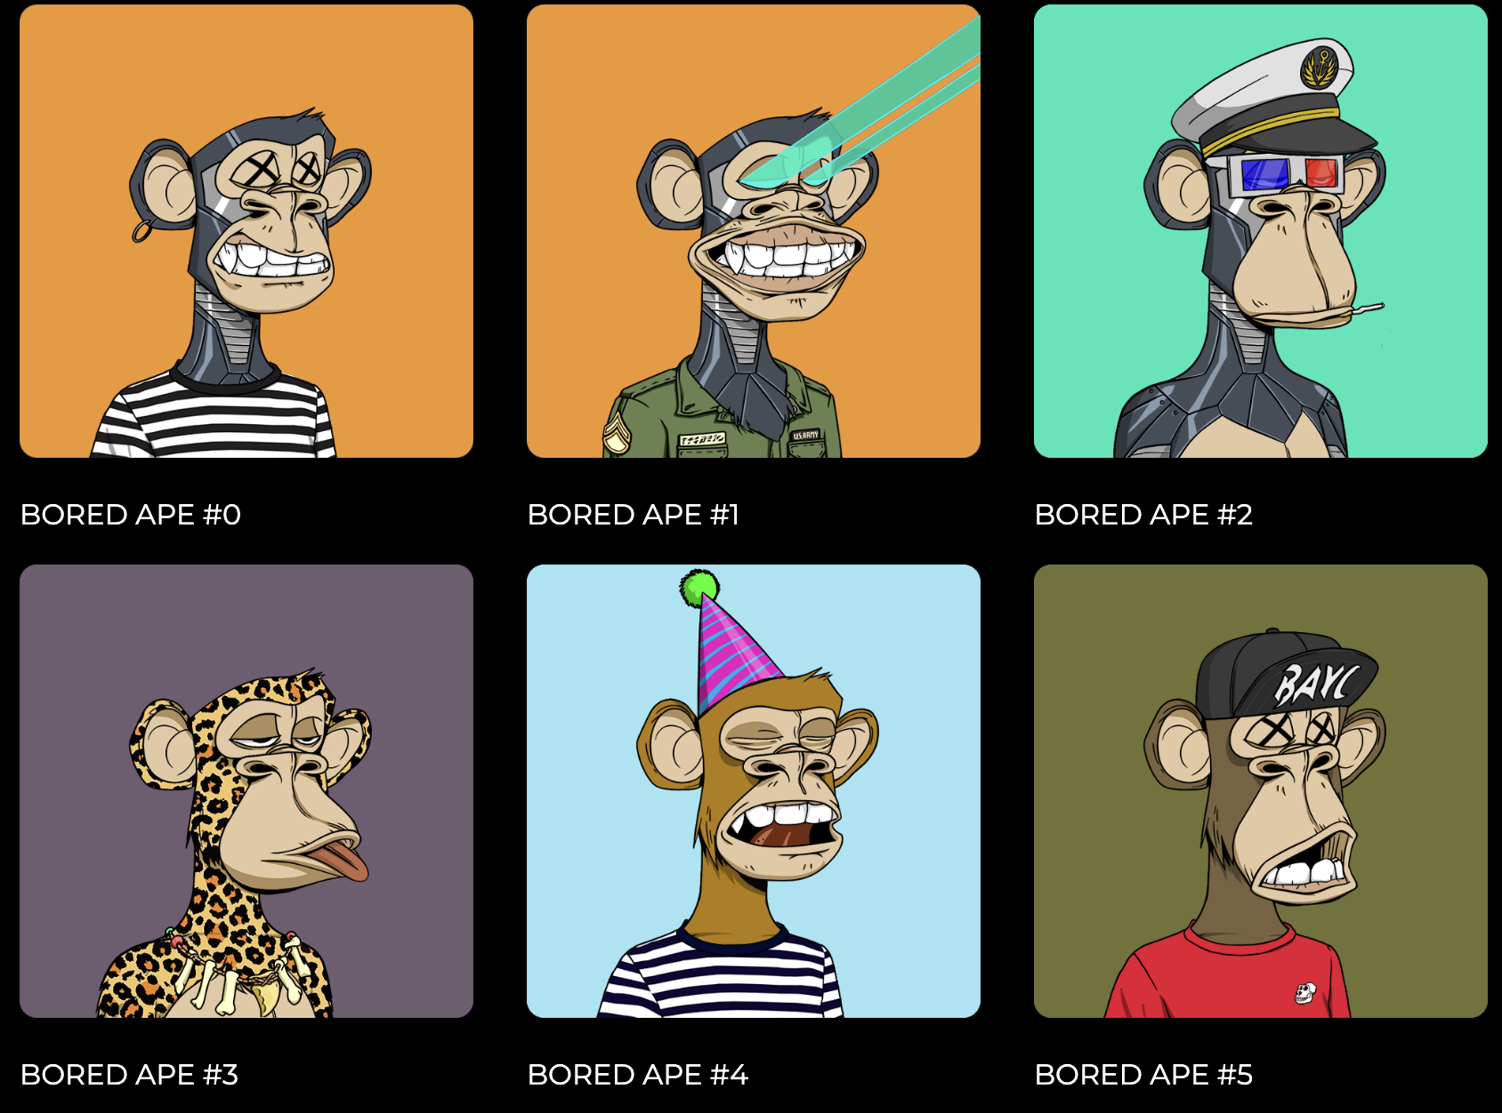

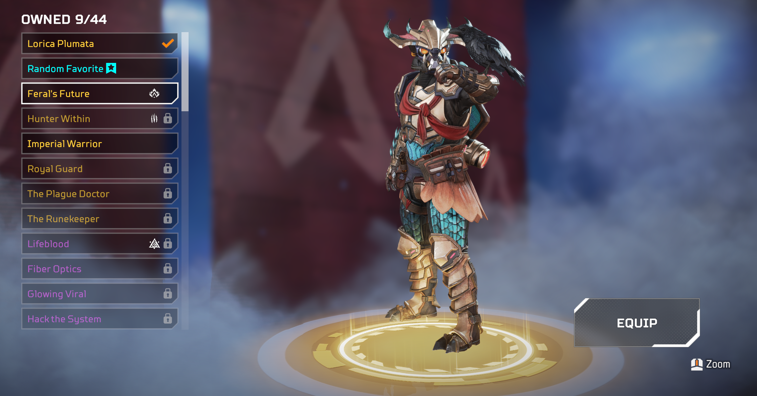
下一代NFT是什么样的？
多资源
NFT会基于它当前所处环境的上下文给出不同的输出
例子：
你的NFT在2D世界是2D图像的输出，在3D世界是3D图像的输出。(BAYC在NFT市场上有2D输出，在Yuga Labs©️推出的Otherside是3D输出)
现有的流行游戏案例：
角色和装备是NFT。而角色的皮肤和枪支的皮肤是NFT的真实输出。（例如《英雄联盟》，《CSGO》，《Apex》等）

Slide 9
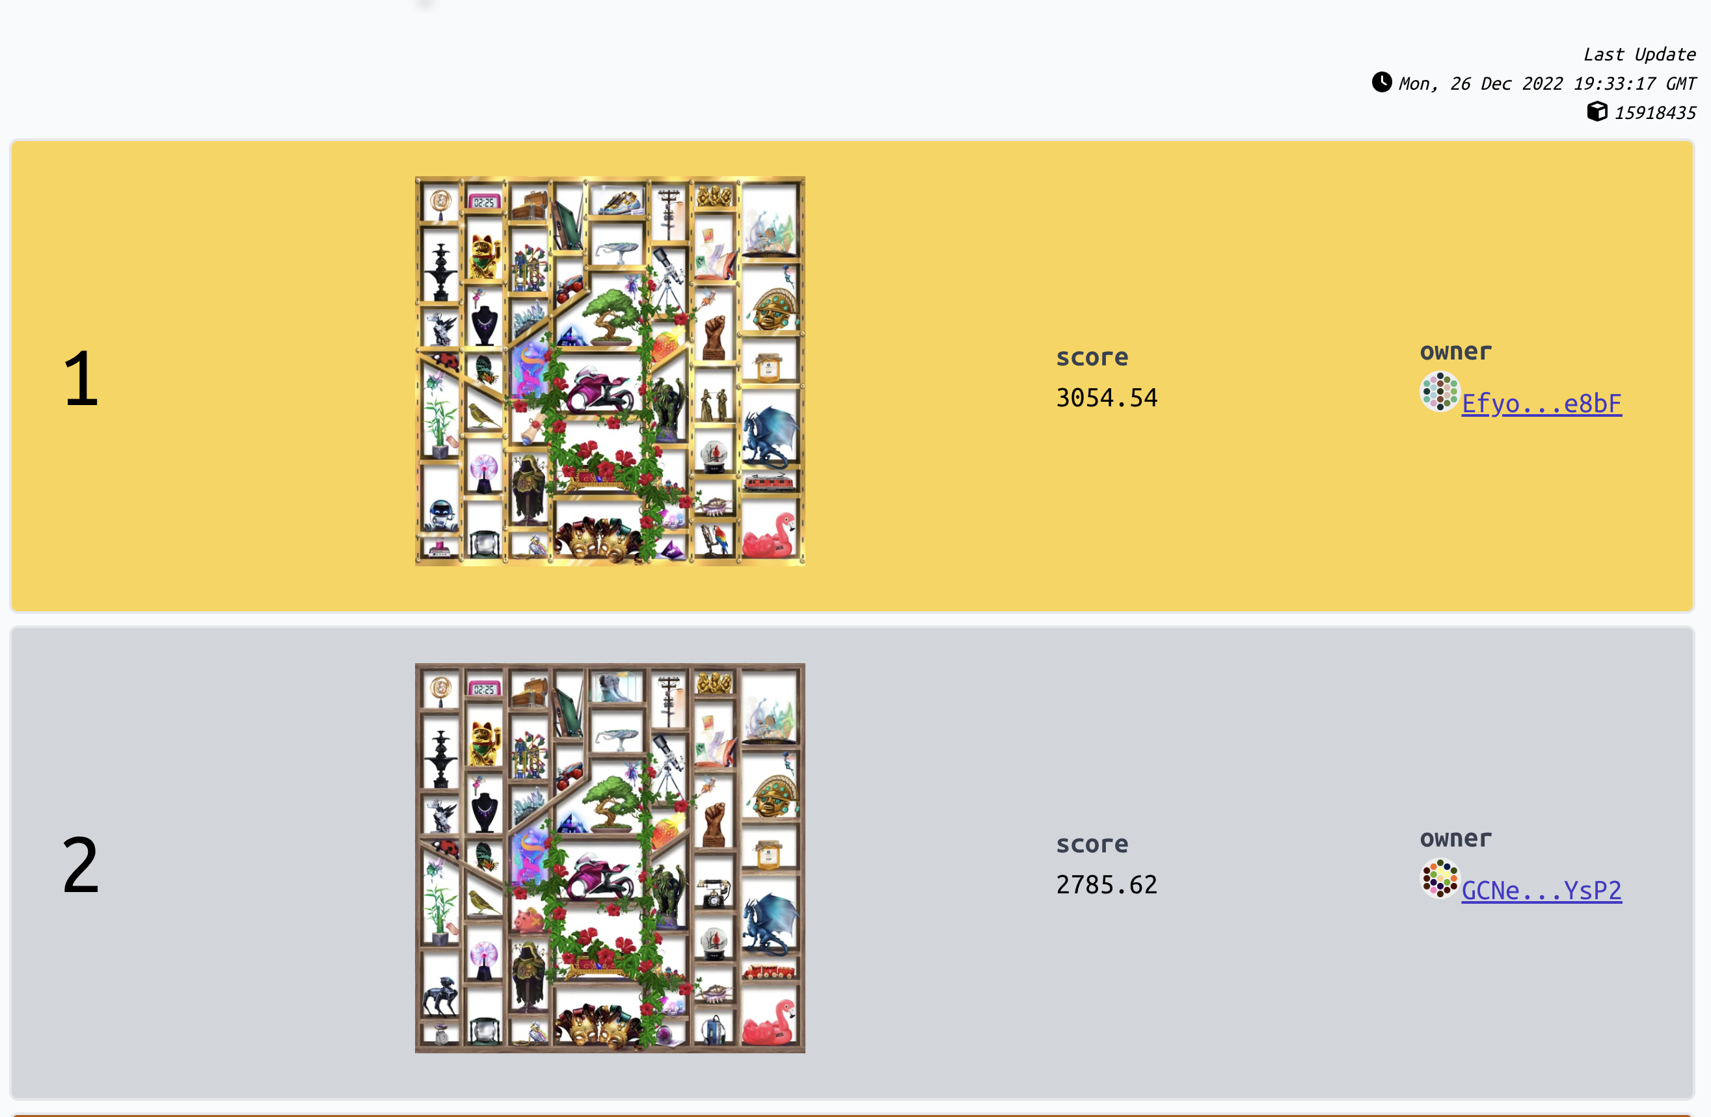

下一代NFT是什么样的？
可装备
NFT可以装备它的子NFT
例子：
让链上游戏更加去中心化：RPG游戏的装备逻辑上链，而不是由客户端解析和渲染
跨Collection组合成为现实:
对头像玩法来说，NFT将拥有更高的细粒度，NFT中的装备部分可以拆分为新的NFT，自有IP组合成为现实
对DID而言，整合链上荣誉，并以一种更有趣的方式展示它们成为可能
更多的可能性
链上荣誉墙，来源
https://www.proofofchaos.app/leaderboard/
Azuki跨Collection展示 （在链上装备逻辑的加持下，这能够成为现实)

Slide 10
下一代NFT是什么样的？
RMRK的缺陷
RMRK对合约实现做了妥协（因为合约体积限制），他们提供了2种应对方案：
- 使用分离的合约来提供完整功能。这实际上会给开发者带来更高的理解复杂度，以及妥协机制所带来的低效率。
- 使用一个合并的合约提供完整功能。但这也同样会因为为了减少合约体积，会带来功能上的妥协，因为这仍然无法满足有更多自定义逻辑的需求（因为如果这样做，依然会导致溢出合约体积限制）。

Slide 11
下一代NFT是什么样的？
针对性优化
我们不认同RMRK作出的妥协，因为我们本来可以有更好的选择。
Lightm选择使用EIP-2535方式来重构RMRK evm的实现代码。EIP-2535提供了如下好处：
EIP-2535的一个核心特性就是允许无限的合约体积。Lightm基于EIP-2535优化RMRK完美地解决了原生RMRK实现的缺陷。除此之外，Lightm还能被动享受到EIP-2535带来的其他优势：
- EIP-2535有基于Delegatecall的功能复用能力，这能够非常有效地降低不必要的冗余合约部署消耗。
- EIP-2535原生支持可升级合约。可升级合约是一把双刃剑，但它们是可选的。
无限合约体积
不再为合约功能复杂性担忧
更加经济
节省本不该浪费的gas
可选的可升级
可选的可升级合约

Slide 12
总结
NFT的现状
绝大部分NFT主要用于交易投机目的
NFT缺少足够的细粒度
NFT没有形成一个链上的关系网
原因
ERC721是一个非常基础和老旧（2018年1月）的NFT技术标准，没有提供任何高级功能。

Slide 13
总结
关于下一代NFT的观点：
由类似RMRK的前向兼容ERC721的可组合NFT标准确立宏观发展方向
开发者和创作者友好的开发交互模型
减少对中心化索引的需求，在确保去中心化基础上追求效率
在应用面上取得更多有效进展
可组合性
将NFT领域的交互能力带到一个新的高度
用户友好
在确保用户友好性和开发人员友好性的前提下追求更好的性能
去中心化优先
减少对中心化索引的需求，并在确保去中心化的基础上追求效率
实用性
基于可组合性所带来的各种应用潜力，在实用性方面进行更多的探索

Slide 14
短期计划
提供ERC721 -> Lightm的可逆迁移方案
帮助ERC721项目方没有后顾之忧地转移到可组合性NFT
用户体验的持续优化
为创建者和开发人员提供丰富有用的README
更好的页面性能和更优秀的交互体验
提供一个AMM交易市场
不可否认，交易是NFT不可分割的一部分，也是目前吸引存量用户的最有效方式
AIGC探索
AIGC可以帮助大量普通用户构建自己的作品，帮助将用户的灵感转化为真实的作品，我们将探索机器学习版权的相关信息
追求去中心化自治
我们将探索类似于Curve的Ve代币模型，从短期的核心团队维护发展到长期的社区自治

Slide 15

Thanks
contact@lightm.xyz
2022.12

